Slide 1
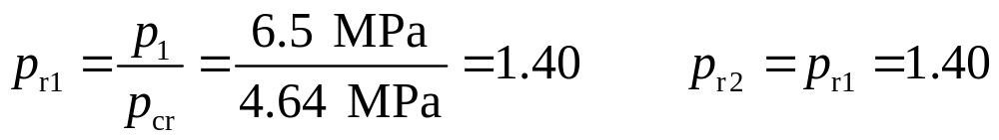
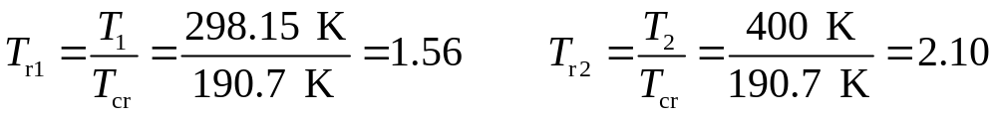
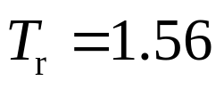
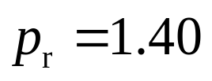
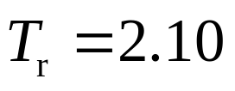
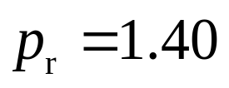
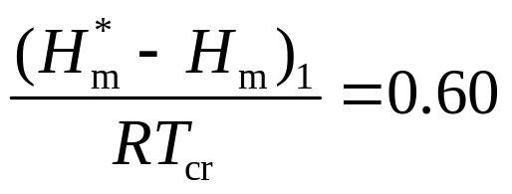
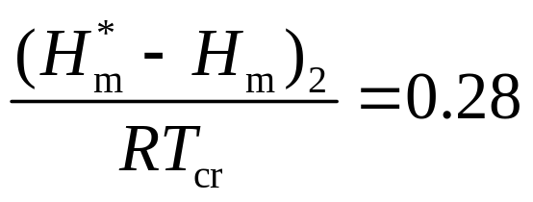
A820277
利用通用焓图和通用熵图求甲烷从6.5 MPa、298.15K的初态定压加热到400 K时的放热量和熵变化量。
？
放热量
定压过程的热量即焓差
解
由表查得，CH₄的临界参数为
p_{cr}= 4.64 MPa、T_{cr}= 190.7 K

Slide 2
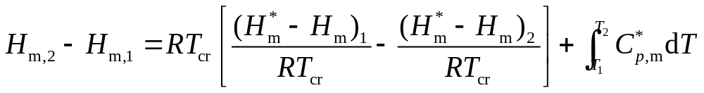
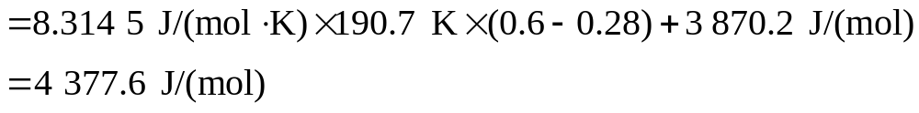
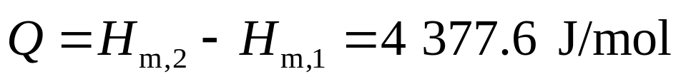
查附表8，理想气体状态CH₄的摩尔焓为
=3 870.2 J/mol
所以CH₄焓的变化
定压过程的热量即焓差，所以

Slide 3
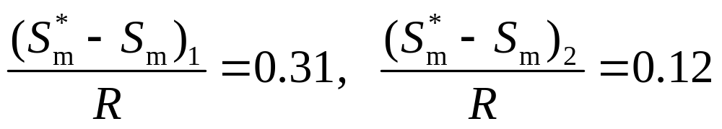
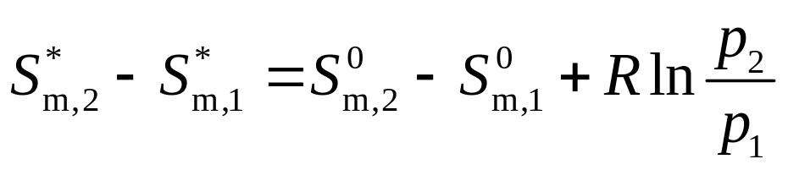
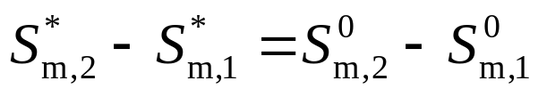
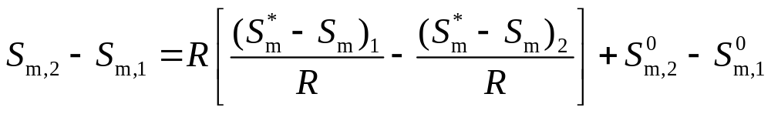
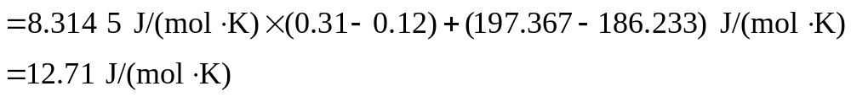
据 p_{r} 和T_{r} 查通用熵图
等压
从附表8查得
返回

Slide 4
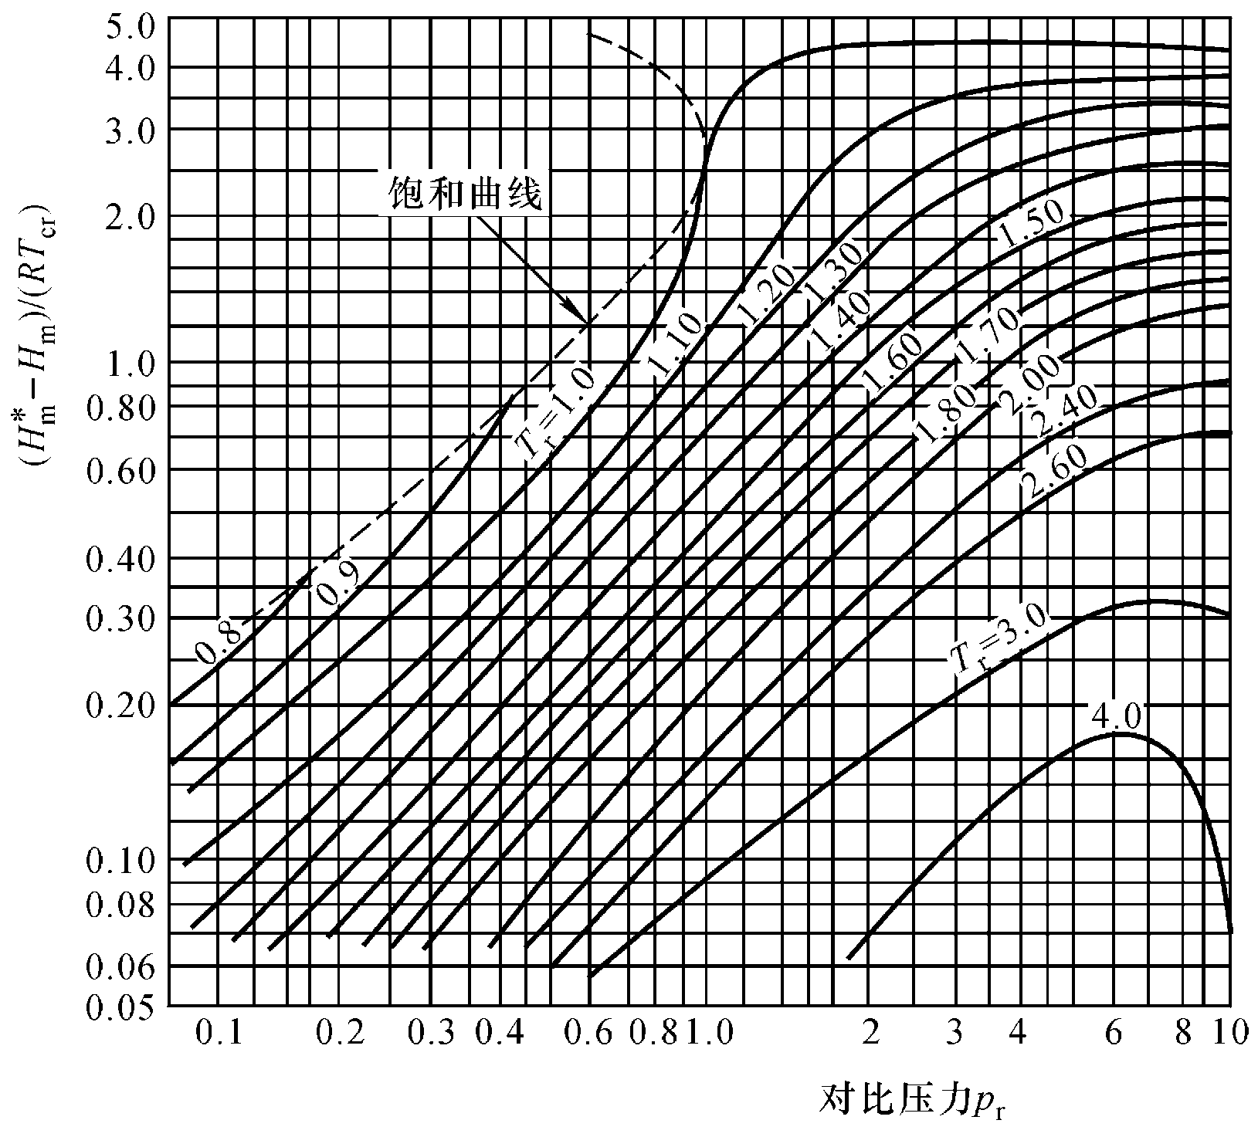



.
通用焓图
0.6
.
0.28
返回

Slide 5
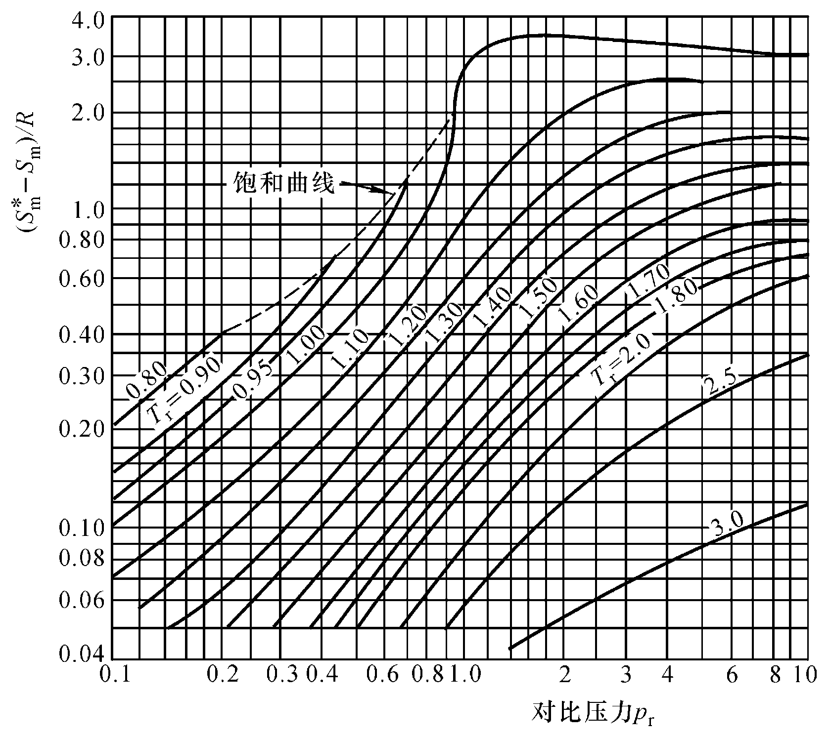
通用熵图
.
0.31
.
0.12
返回

Slide 6







附表8 气体的热力性质表
200 298.15 300 400 500 600 700 800 900 1 000 1 100 1 200 1 300 1 400 1 500 1 600 | 6 253.1 198.797 9 192.0 210.758 9 247.1 210.942 12 234.2 219.534 15 262.9 226.290 18 358.2 231.931 21 528.3 236.817 24 770.9 241.146 28 079.3 245.042 31 449.2 248.591 34 871.9 251.853 38 339.5 254.870 41 845.3 257.676 45 383.8 260.298 48 950.2 262.759 52 540.4 265.076 | 6 691.7 172.733 10 018.7 186.233 10 089.9 186.471 13 888.9 197.367 18 225.3 207.019 23 151.4 215.984 28 659.1 224.463 34 704.6 232.528 41 232.6 240.212 48 200.7 247.550 55 567.3 254.568 63 290.1 261.285 71 325.4 267.716 79 634.7 273.872 88 183.9 279.770 96 943.5 285.442 | 6 076.7 185.062 10 005.4 200.936 10 093.7 201.231 14 843.4 214.853 20 118.2 226.605 25 783.2 236.924 31 759.0 246.130 38 003.7 254.465 44 496.0 262.109 51 217.3 269.188 58 143.2 275.788 65 261.1 281.980 72 552.1 287.815 79 999.2 293.333 87 587.2 298.568 95 302.5 303.547 | 6 818.6 204.417 10 511.6 219.308 10 597.4 219.595 15 406.8 233.362 21 188.4 246.224 27 850.1 258.347 35 281.9 269.789 43 372.8 280.584 52 027.1 290.771 61 180.4 300.411 70 773.3 309.551 80 761.2 318.239 91 092.2 326.506 101 721.0 334.382 112 608.4 341.893 123 720.8 349.064 | 5 814.7 193.481 8 683.0 205.147 8 737.3 205.329 11 708.9 213.872 14 767.3 220.693 17 926.1 226.449 21 181.4 231.466 24 519.3 235.922 27 924.0 239.931 31 384.4 243.576 34 893.5 246.921 38 441.1 250.007 42 022.9 252.874 45 635.9 255.551 49 277.4 258.064 52 945.4 260.431 | 200 298.15 300 400 500 600 700 800 900 1 000 1 100 1 200 1 300 1 400 1 500 1 600

